Slide 1
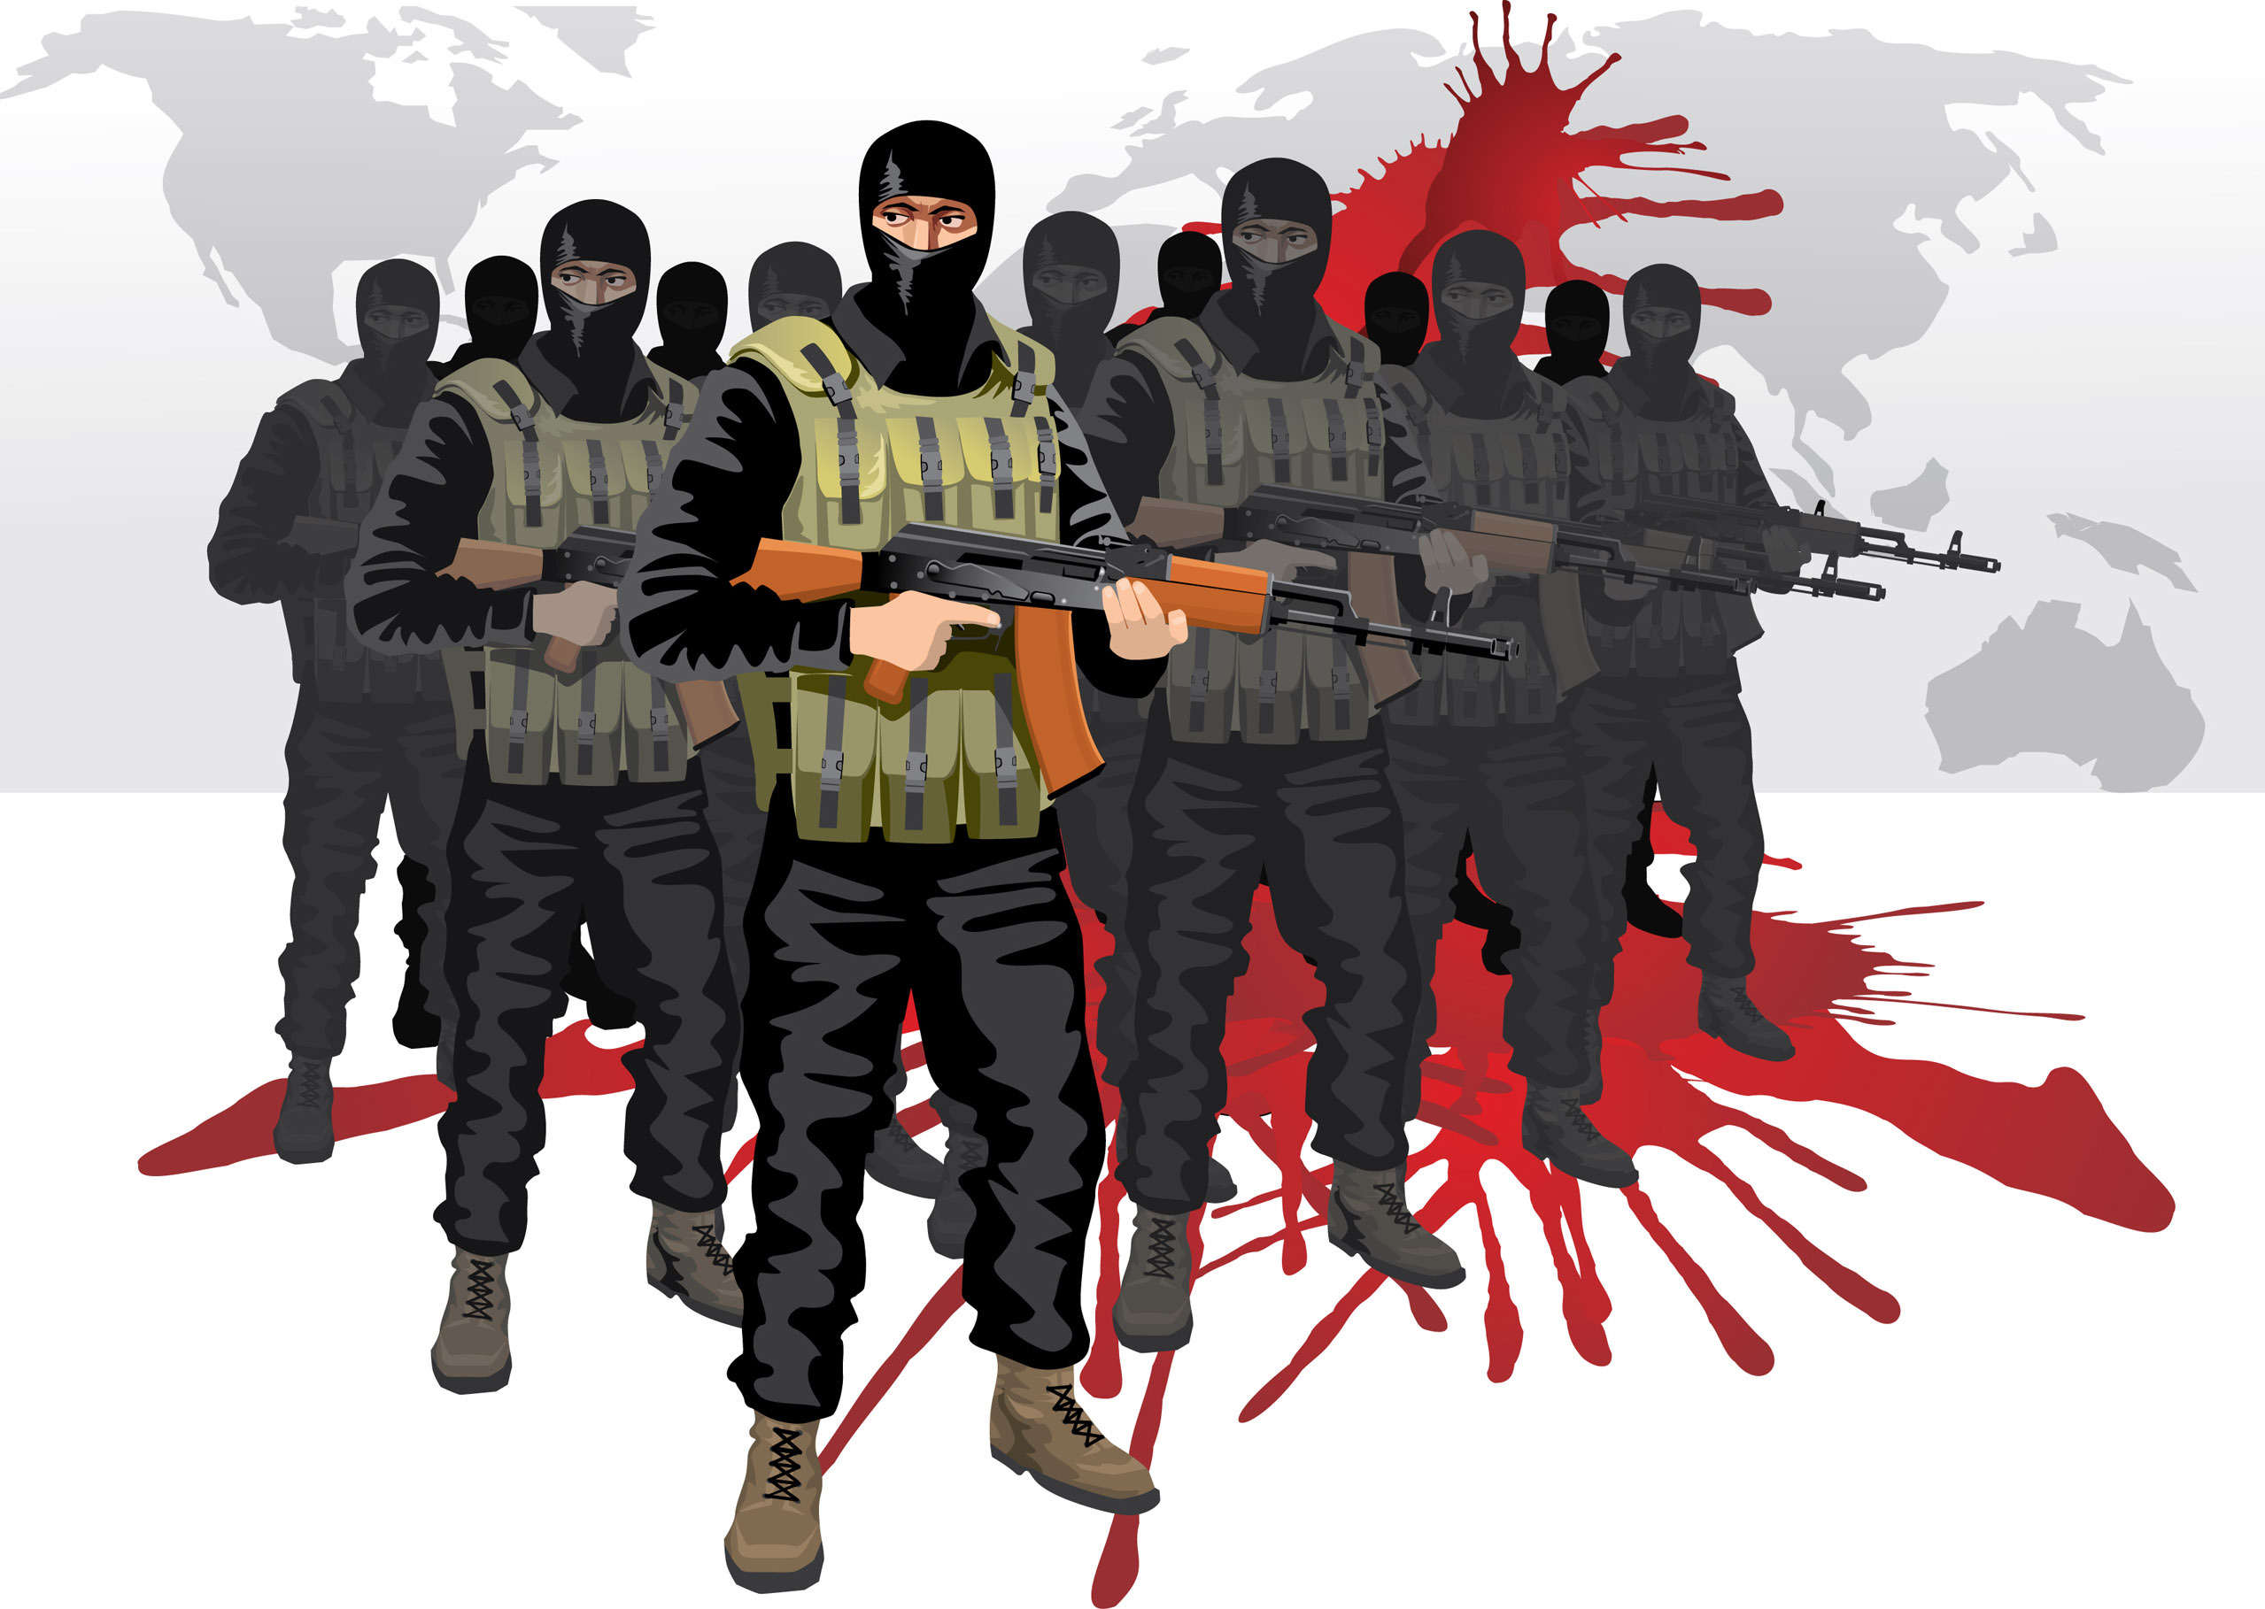
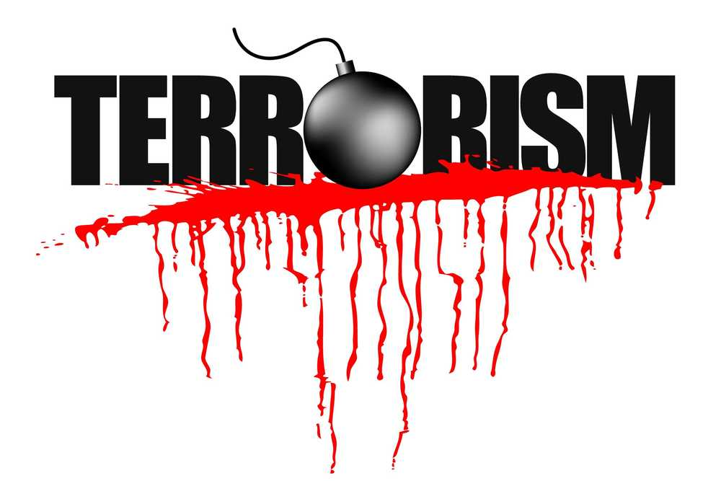
Что ты знаешь про
Выполнил: Социальный педагог Логутова Елена Юрьевна
Психолог Андреева Ирина Юрьевна
МБОУ «Школа № 171» г. Н. Новгород

Slide 2
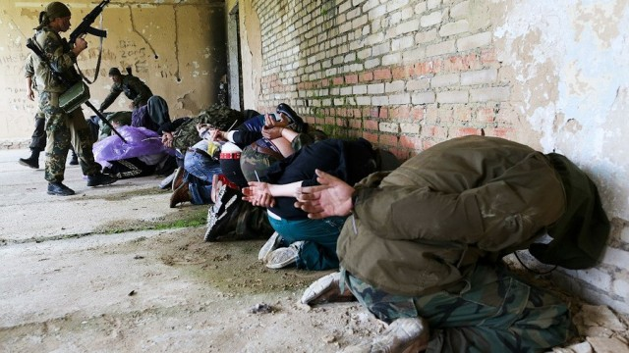
ТЕРРОРИЗМ (от франц. terreur — страх, ужас) — насильственные действия (преследования, разрушения, захват
заложников, убийства и проч.) против гражданского населения, а
не военных, с целью устрашения, подавления воли противников, конкурентов, навязывания определенной линии поведения.

Slide 3
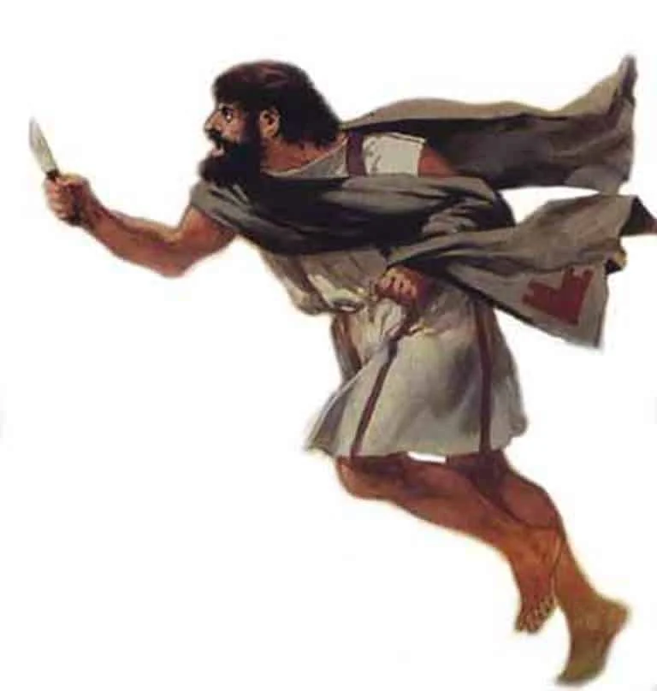
История терроризма
Методы терроризма формировались веками. Древняя история знает примеры тотальной войны с уничтожением женщин, детей и всего живого, что должно было навести ужас на соперников. Так, в 66-73 гг. н. э. в Палестине действовала иудейскую секту сикариев («кинжальщиков»), действовавшую в Иудее в I веке н. э. Члены секты практиковали убийства представителей еврейской знати, выступавших за мир с римлянами и обвинявшихся ими в отступничестве от религии и национальных интересов В качестве оружия сикарии использовали кинжал или короткий меч — «сику». Это были экстремистски настроенные националисты, возглавлявшие движение общественного протеста и настраивавшие низы против верхов и в этом отношении являющиеся прообразом современных радикальных террористических организаций.
Гроза средневековой Сирии, ассасины, также ставили насилие на службу вере. Помимо поразительной кровожадности, этих исламских террористов отличала аскетическая дисциплина и готовность идти на смерть во имя идеи.

Slide 4

Терроризм в Средние века
Классическим примером террористической организации Средних веков, которая значительно развила искусство тайной войны, диверсионной практики и насильственных средств достижения цели, является секта ассасинов (хашашаинов, «едящих траву»). Около 1090 года Хаса ибн Саббах захватил в горной долине к северу от Хамадана (современный Иран) крепость Аламут. В течение последующих полутора столетий сторонники и последователи Горного Старца, под именем которого вошёл в историю основатель секты, опираясь на контролируемый район, который сегодня профессионалы антитеррора назвали бы «серой зоной», лишили покоя правящие династии на обширном пространстве от Средиземного моря до Персидского залива.

Slide 5
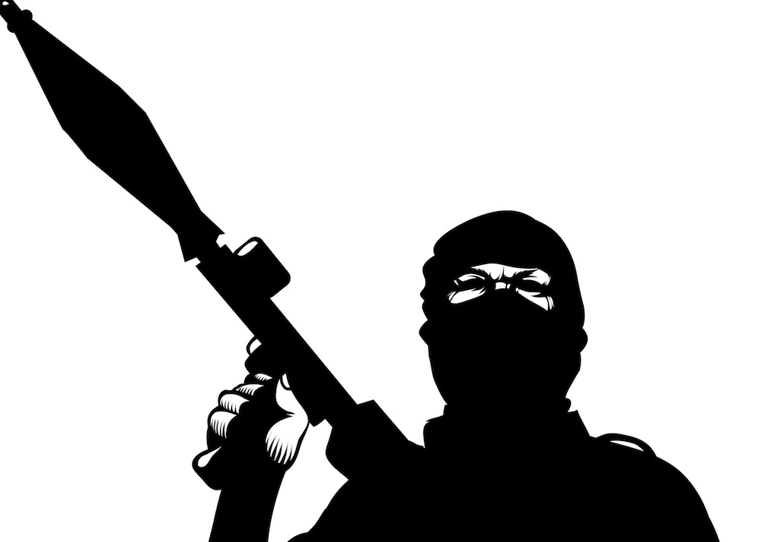
Само слово «террорист» возникло сравнительно недавно. Впервые его использовали во время Великой Французской революции, по отношению к себе и с нескрываемой гордостью, якобинцы. Массовые казни представителей «старого порядка» (аристократии и духовенства) должны были сломить сопротивление.
В эпоху Реставрации и позже термин обрел устойчиво негативный смысл. К концу XIX в. волна терроризма захватила всю Европу. В Турции, Великобритании, Австро-Венгрии националистические группировки боролись за национальную автономию. Во Франции, Италии, Испании и США, Российской империи анархисты и прочие «народники» вели кровавую «пропаганду делом». Именно тогда в сознании либеральной интеллигенции зловещий образ террориста был окружен романтическим ореолом как человека, «пусть и опасного, но не закосневшего в равнодушии, посвятившего себя борьбе за свободу и справедливость».

Slide 6
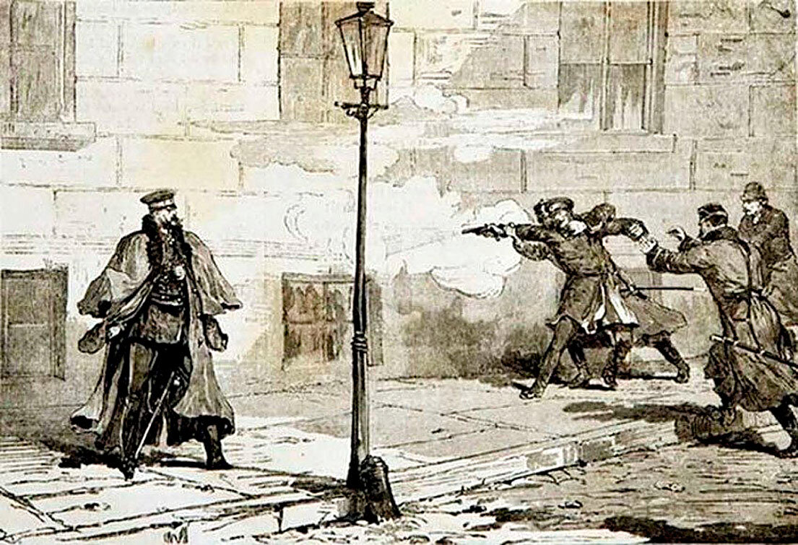
В царской России терроризм получил не только широкое распространение, но и теоретическое обоснование. Одним из первых резонансных терактов стало покушение Д. Каракозова на императора Александра II в 1866 г. По приговору Верховного уголовного суда Каракозов был повешен, теракт вызвал взрыв верноподданнических чувств в обществе и повлек за собой свертывание властями политики реформ.

Slide 7
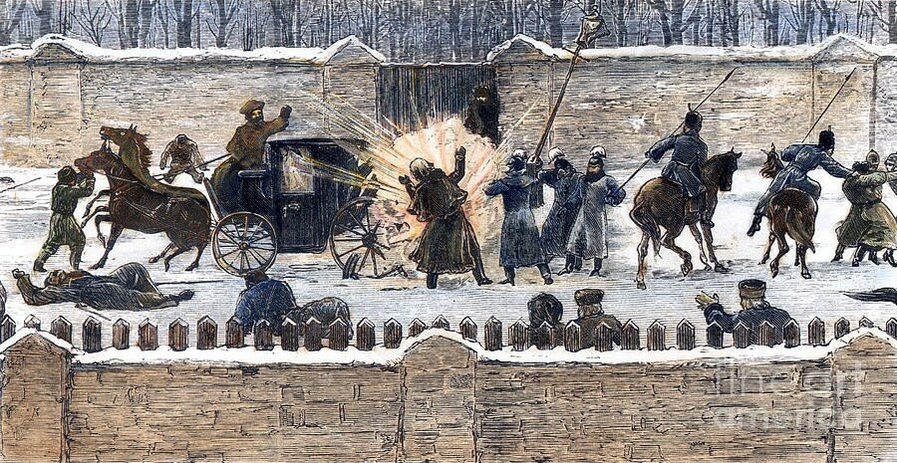
После провала кампании народников по «хождению в народ» в 1870-х гг. революционеры
вновь обратились к террору. В 1878 г. В. Засулич тяжело ранила петербургского
градоначальника Ф. Трепова. Оправдательный приговор суда присяжных вселил
террористам надежду, что они могут рассчитывать на сочувствие общества. Именно на
1878-82 гг. приходится расцвет терроризма, пиком которого стало убийство
«народовольцами» Александра II в 1881 г.

Slide 8
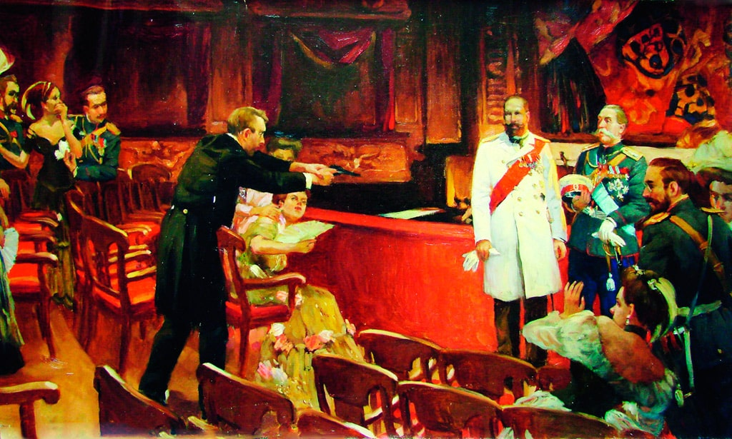
Новая, гораздо более мощная террористическая атака на власть приходится на 1901–11 гг., когда жертвами террористов стали около 17 тыс.
чел., большинство частные лица. Один из наиболее известных терактов тех лет — убийство премьер-министра П. Столыпина в 1911 г. Гражданская война в России
сопровождалась невиданной жестокостью и жертвами мирных граждан.«Белыми» и «красными» было убито до 10 млн человек.

Slide 9
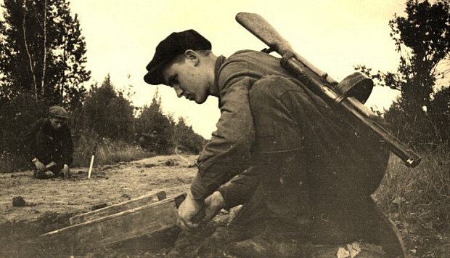
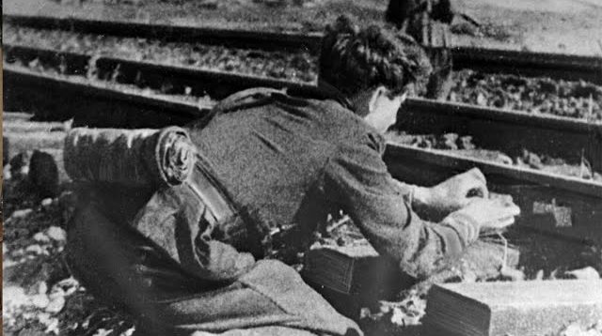
С нарушением всех конвенций и «правил ведения войн» шла Вторая мировая война. Пленных гражданских лиц угоняли в рабство, помещали в концентрационные лагеря и лагеря смерти, сжигались заживо целые деревни, сравнивались с землей города. В ответ разворачивалось партизанское движение, столь же беспощадное. Однако партизанские вылазки подрывали инфраструктуру и наносили вред военной силе, карательный же террор по отношению к мирному населению больше соответствует определению терроризма.

Slide 10
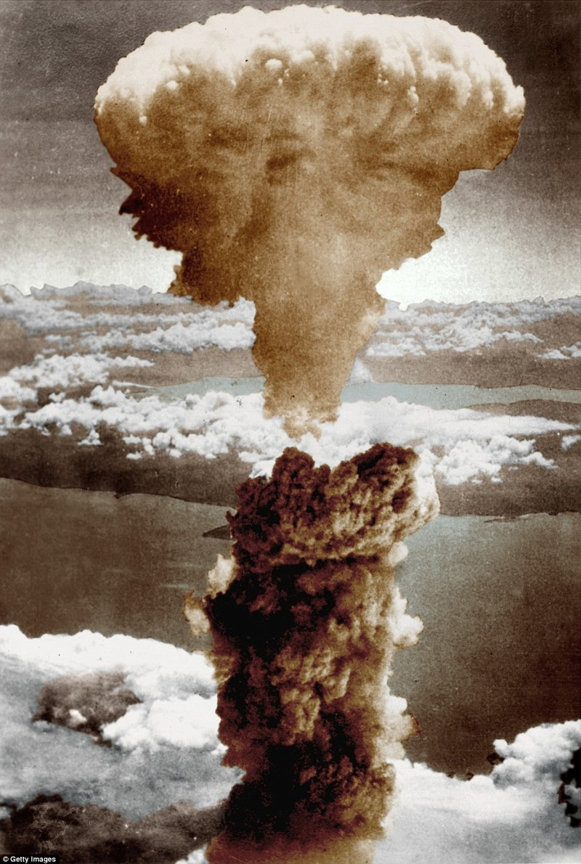
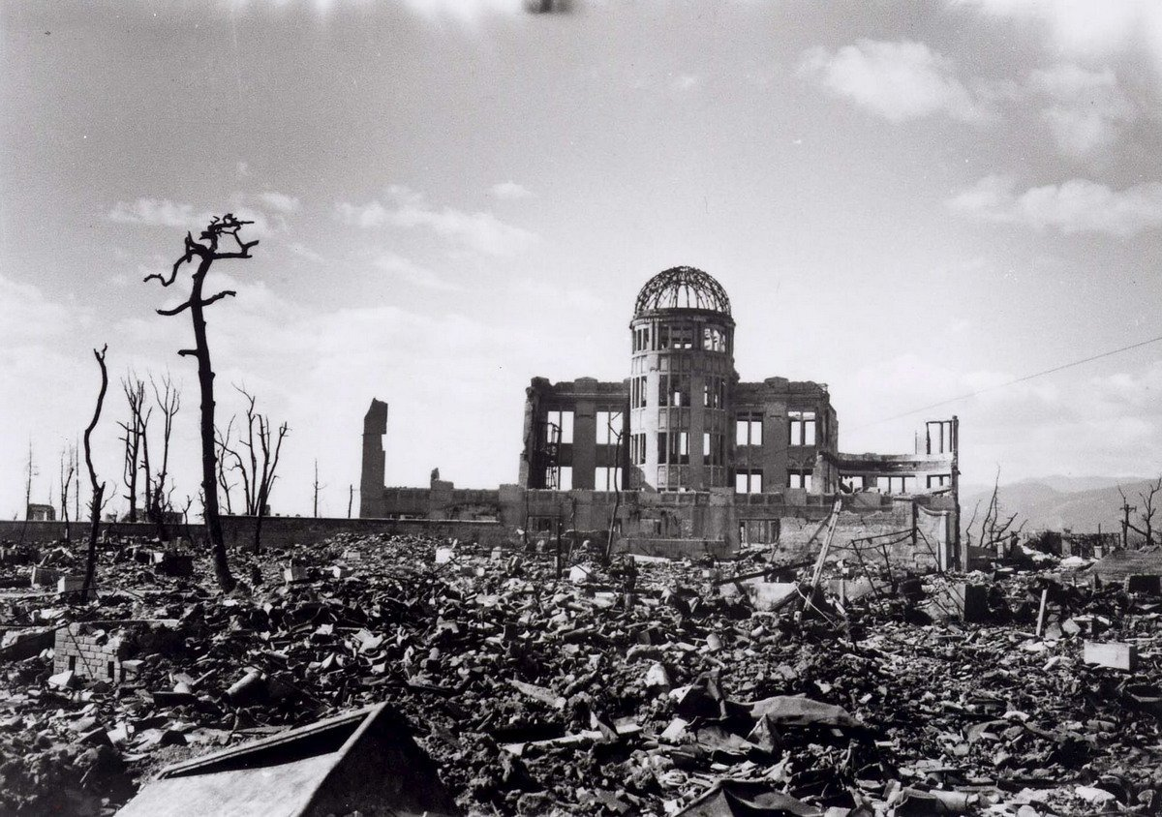
Мирные граждане (особенно женщины и дети) это слабое место любого самого сильного духом воина, воздействие на мирное население -последнее
средство, чтобы сломить того, кого нельзя победить военными
методами.
Характерный пример: атомные
бомбардировки американцами
мирных японских городов
Хиросимы и Нагасаки,
английские и американские
бомбардировки Дрездена и
других городов — акции, направленные
против мирного населения, для
устрашения противника,
не имеющие военного смысла.

Slide 11
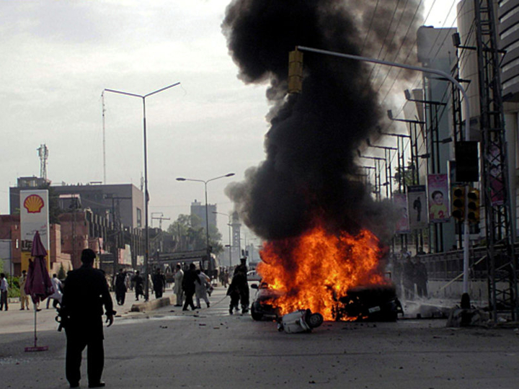
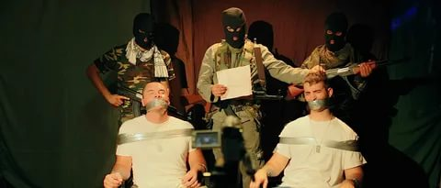
С середины XX в. получил распространение новый тип терроризма, использующий достижения техники и информационного общества, СМИ. Терроризм стал международным (убийства или похищения глав иностранных государств и правительств, их дипломатических представителей, взрывы помещений посольств, миссий, международных организаций, взрывы в аэропортах и вокзалах, угон воздушных судов и т. д.).

Slide 12
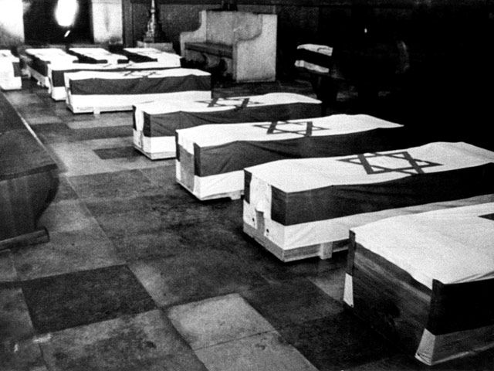
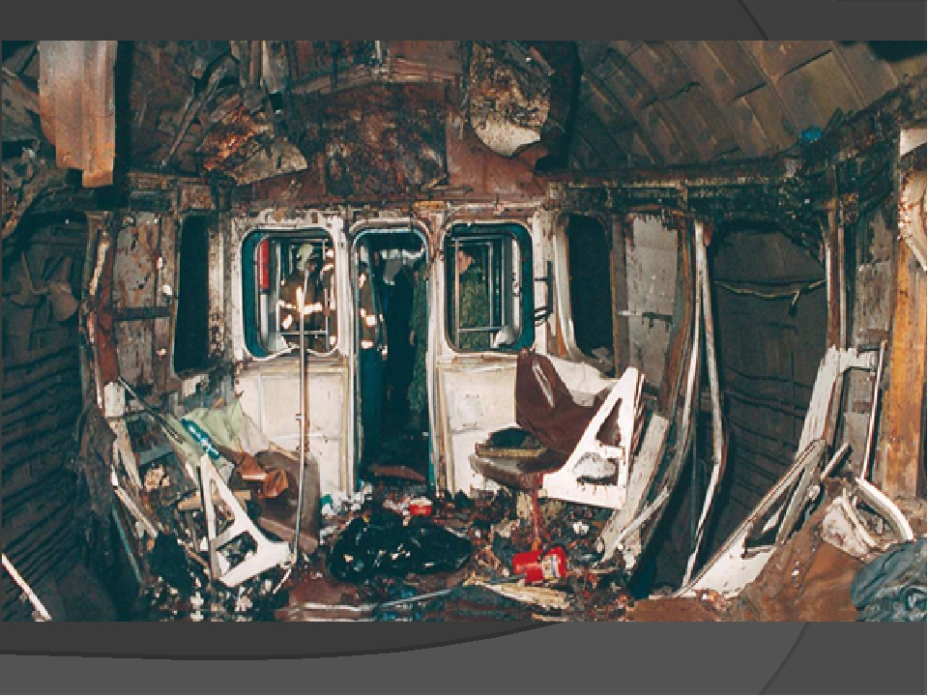
К числу наиболее масштабных и кровопролитных терактов 1970– 80-х гг.
относятся массовое побоище в аэропорту Лод (Израиль), совершенное членами организации «Ренго секигун» в 1972 г.; захват в заложники израильской
команды на олимпийских играх в Мюнхене в 1972 г.
Взрыв бомбы в московском метро между станциями «Измайловский парк» и «Первомайская» в 1977 г., подготовленный «группой С. Затикяна» — членами армянской националистической партии Дашнакцутюн

Slide 13
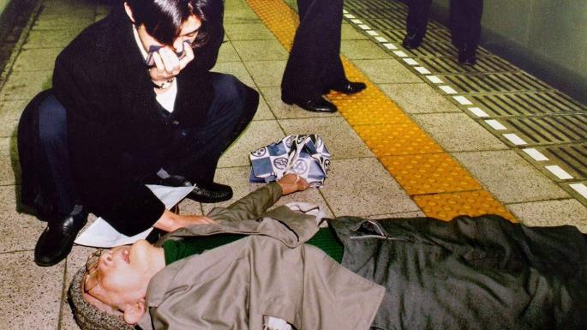
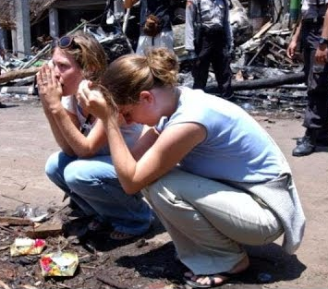
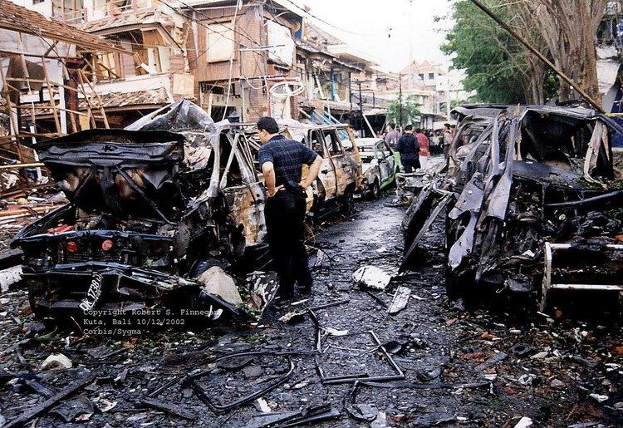
В 1990–2000-е гг. террористическая война захлестнула мир с новой силой.
Методы террористов становились все изощреннее, а жертв оказывалось все больше.
В 1994 г. Ирландская Республиканская Армия организовала минометный обстрел
лондонского аэропорта «Хитроу»;
в 1995 г. члены секты Аум Синрикё осуществили атаку с применением отравляющего газазарин в токийском метро;
в 2002 г. взрывы на острове Бали (Индонезия) у ночных клубов унесли жизни 183 чел.;
191 чел. погиб и около 1500 были ранены в результате серии взрывов в поездах на
железнодорожных вокзалах г. Мадрида в 2004 г.;
в 2005 г. произошла серия взрывов в лондонском метро и городских автобусах. Ответственность за 2 последних теракта взяла на себя организация «Аль -Каида», руководителем
которой является бывший провокатор ЦРУ Усама бин Ладен.

Slide 14
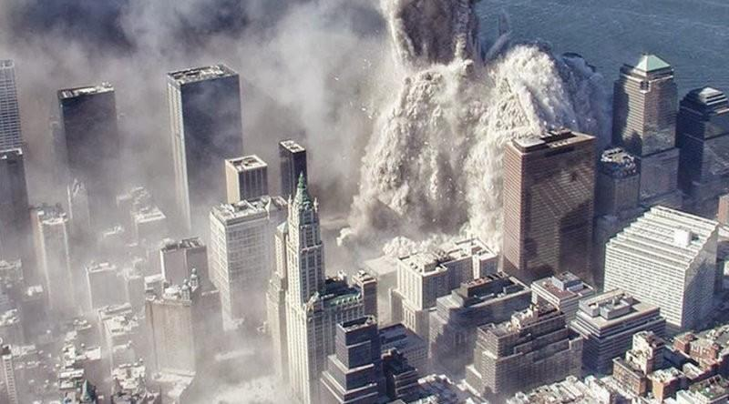
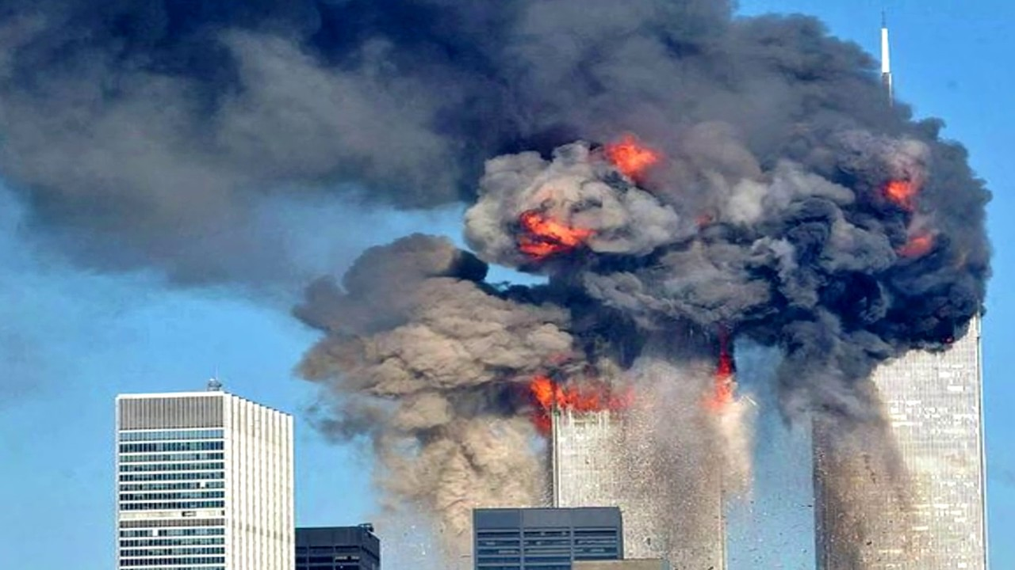
На счету «Аль-Каиды» и один из самых страшных в истории человечества терактов — уничтожение с помощью захваченных смертниками пассажирских «Боингов» двух башен-близнецов Всемирного торгового центра в Нью-Йорке и атака еще одним
самолетом, также ведомом смертником, здания Пентагона в Вашингтоне. Эти теракты, произошедшие 11 сентября 2001 г., стали первой глобальной катастрофой,
за которой мир следил в прямом телеэфире. Миллионы телезрителей воочию убедились, как, оказывается, легко малыми средствами максимально эффектно уничтожить тысячи мирных людей.

Slide 15
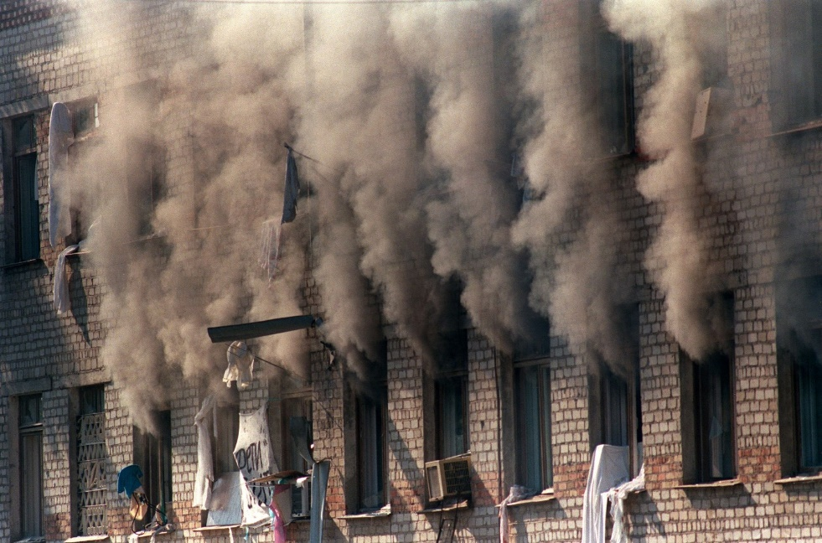
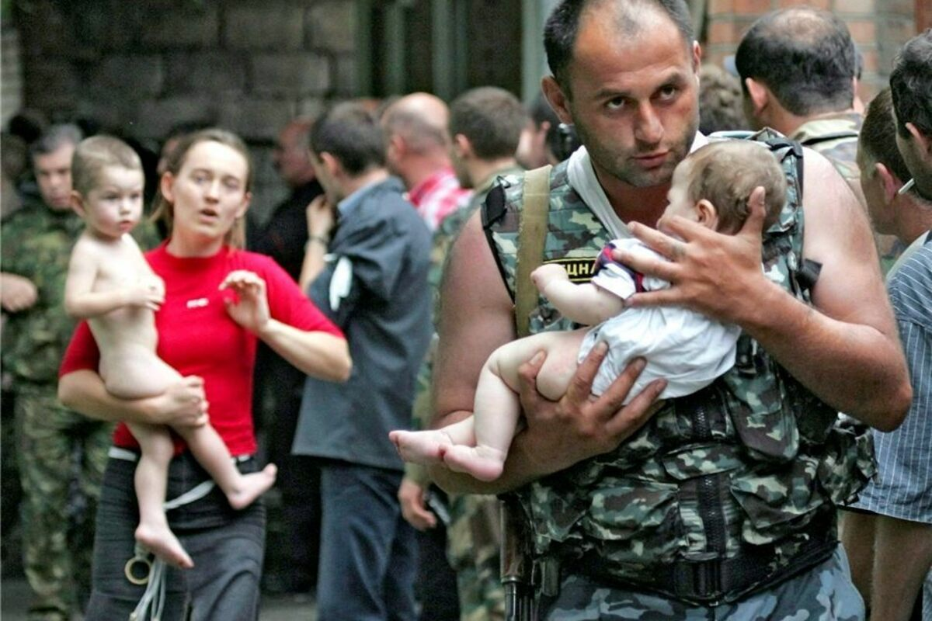
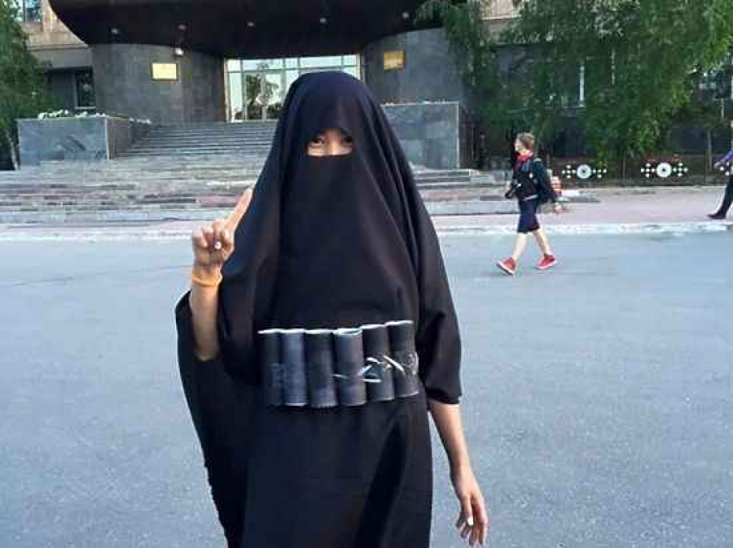
В постсоветской России очагом терроризма стала Чечня. Главари сепаратистов (Ш. Басаев, С. Радуев и проч.) выступили организаторами поистине бесчеловечных терактов, потрясших весь мир, в т. ч. рейда на Буденновск в 1995 г. сопровождавшегося массовым захватом заложников в здании больницы и гибелью более 200 чел.; захвата больницы в Кизляре в 1996 г., взрывов жилых домов в Волгодонске и Москве в 1999 г. и проч. Во время второй чеченской
войны, после распространения в Чечне идеологии ваххабизма, для осуществления терактов сепаратисты стали широко использовать смертников.
г. Будёновск
г. Беслан

Slide 16
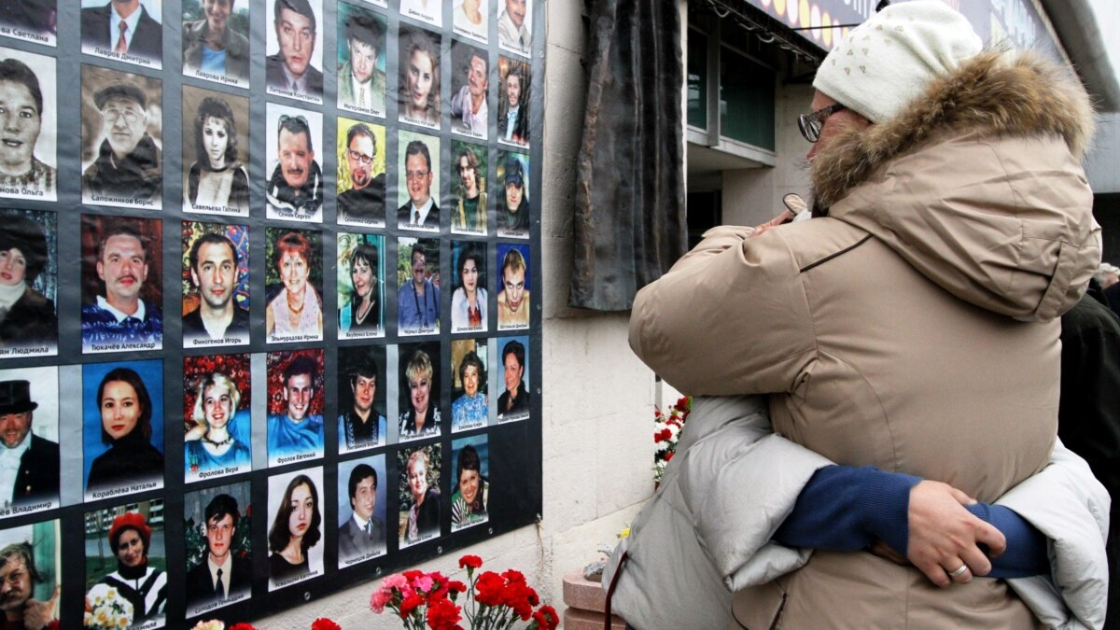
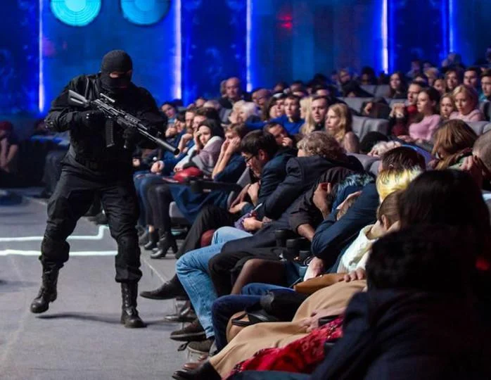
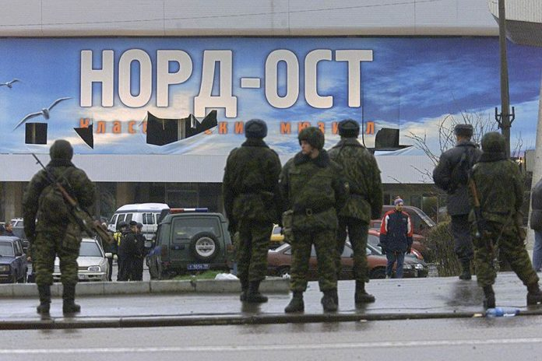
Террористический акт на Дубровке — захват заложников на Дубровке в Москве, начавшийся 23 октября и продолжавшийся по 26 октября 2002 года, в ходе которого группа вооружённых чеченских боевиков во главе с Мовсаром Бараевым захватила и удерживала заложников из числа работников, зрителей и актёрского состава мюзикла «Норд-Ост» в здании Театрального центра.
В результате операции по освобождению заложников были убиты все находившиеся в здании на тот момент террористы и освобождена бо́льшая часть заложников. В общей сложности, по официальным данным, погибли 130 человек из числа заложников (по утверждению общественной организации «Норд-Ост», погибли 174 человека

Slide 17
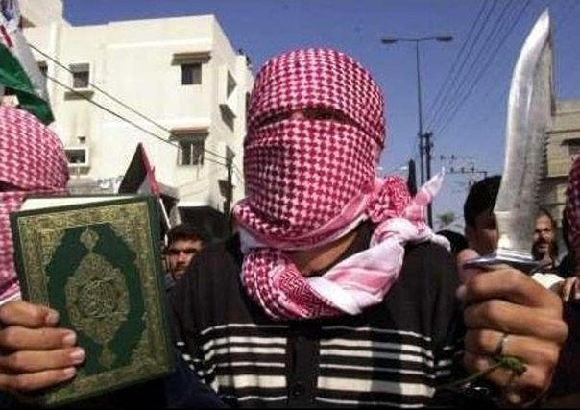
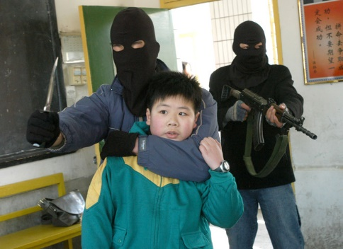
Террористические акты
всегда носят публичный характер и
направлены на воздействие на
общество или на власть.
Известен факт, что захват заложников получил столь широкое
распространение лишь после того,
как это преступление широко и
публично обсудили во второй половине 1980 гг. А в последние годы
некоторые сообщения СМИ могут
рассматриваться как своеобразные «учебные пособия» для
потенциальных террористов.
Что же является главной
целью современного террориста? Отнюдь не деньги и не религиозные убеждения, важнее стать героем
шоу, звездой экрана.

Slide 18
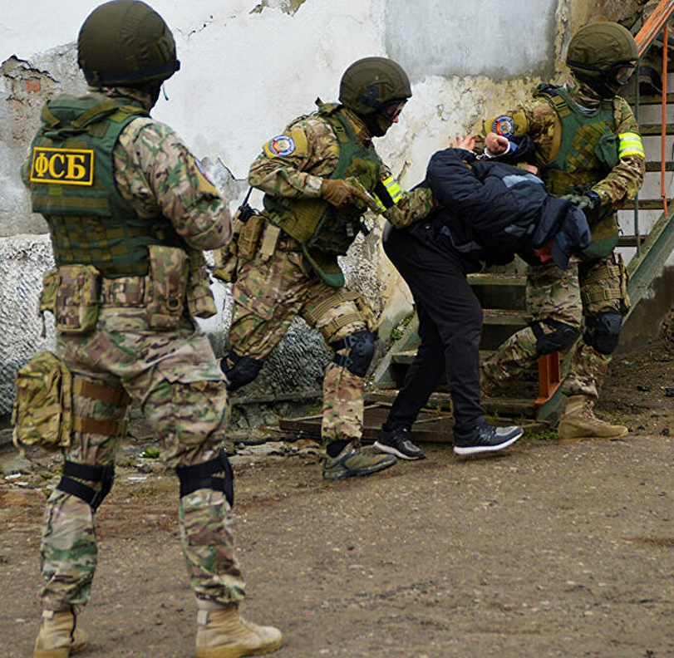
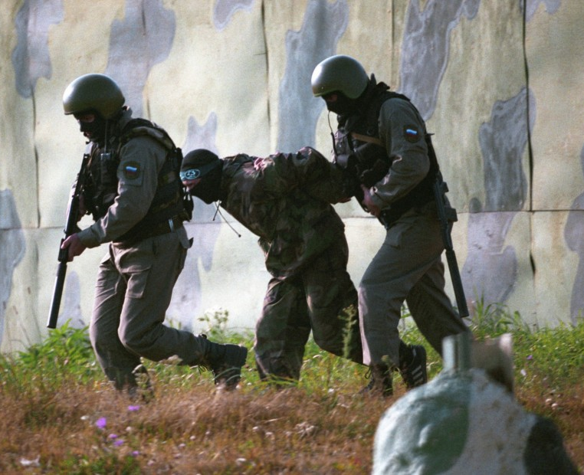
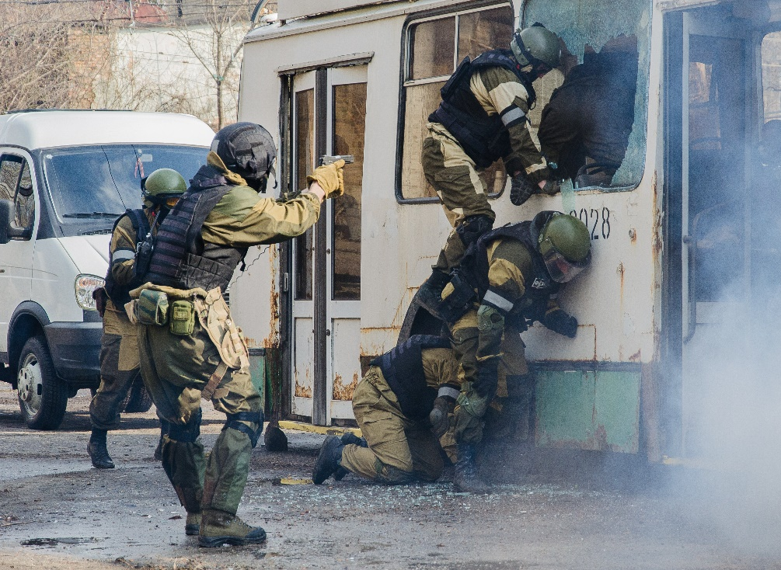
Террористы не достигали бы своих целей, если бы общество было объединено, если бы в нем отсутствовали те, кто сразу после теракта начинают обвинять в теракте власть (которая пропустила удар) и оправдывать террористов, пропагандировать их ценности и цели. В этой связи всевозможные «журналисты и правозащитники» могут рассматриваться как пособники и соучастники террористов.
В Уголовном кодексе РФ существуют 4 специальные нормы о терроризме: террористический акт (ст. 66), террористический акт против представителя иностранного государства (ст. 67), терроризм (ст. 213/3), заведомо ложное сообщение о терроризме (ст. 213/4). При отягчающих обстоятельствах к террористам может применяться высшая мера наказания.

Slide 19
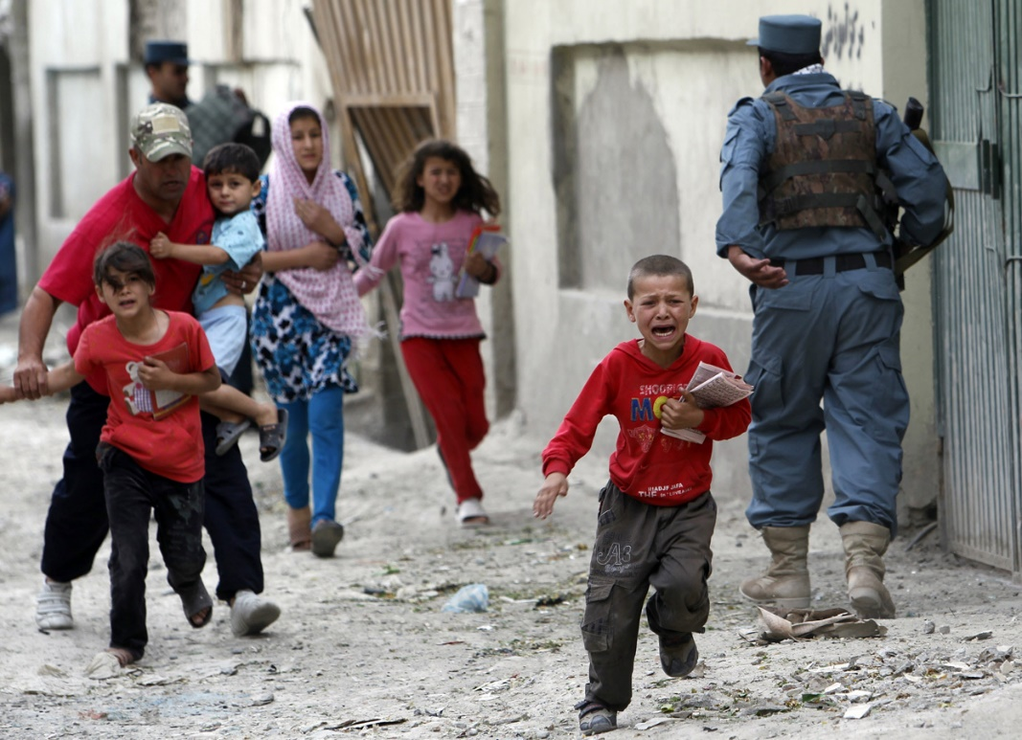
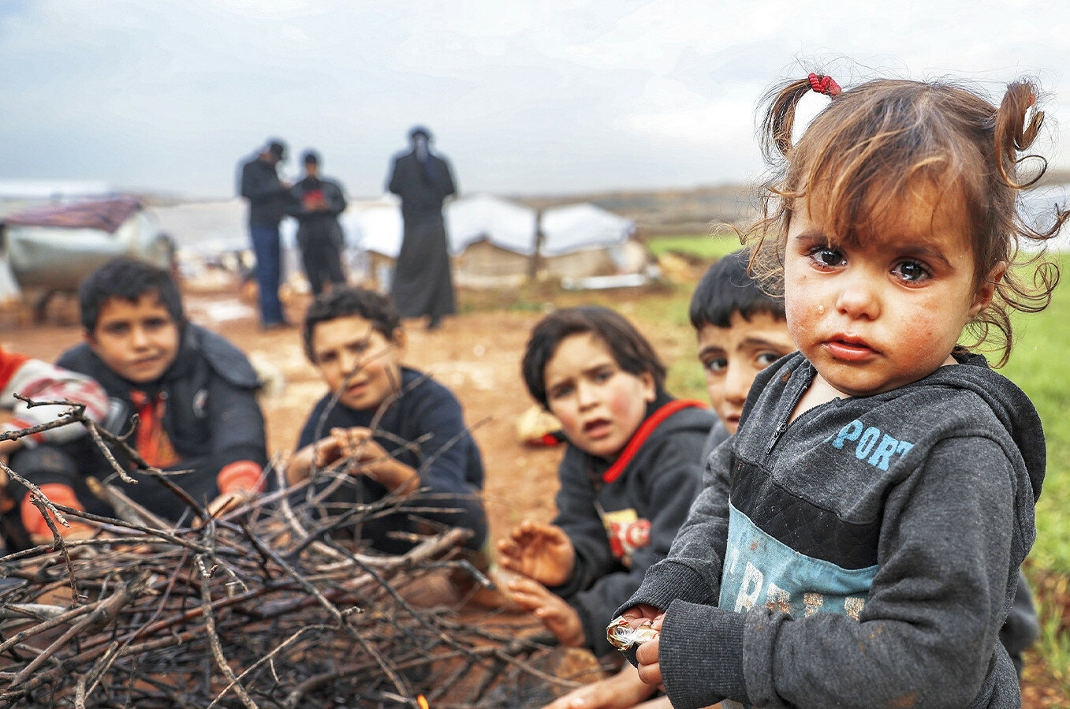
«Нет» - терроризму!
Скажем вместе:
- Терроризму-нет!
Миру нужен солнца яркий свет!
Чтоб не проливалась кровь людей ,
Чтобы не хоронить своих детей!
Нет причины для смертей и слёз.
Взрослые, слышите, это всерьёз!
Мы не устанем опять повторять:
- Вы не должны людей убивать!
Не на могилу носить нам цветы -
Пусть цветут для живой красоты.
Горе в семью вы нести не должны!
Дружба и счастье людям нужны!
Почему не хотят услышать нас ?!
Мы повторить можем тысячу раз:
- Нет – терроризму! Нет –войне!
Мы хотим жить в мирной стане!

Slide 20


